Slide 1
Физическая культура и спорт
Герои российского спорта
Подготовила
учитель физической культуры
Романова Наталья Витальевна

Slide 2
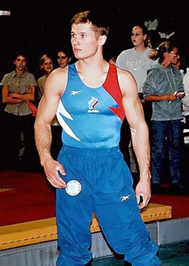
Выдающийся российский гимнаст-Алексей Немов. Алексей Юрьевич Немов (родился 28 мая 1976 года в пос. Барашево, Мордовия, СССР) — знаменитый российский гимнаст, 4-кратный олимпийский чемпион. Успехи молодого талантливого российского гимнаста Алексея Немова отмечены рядом высоких наград и званий. В 1997 году Алексей Юрьевич удостоен ордена Мужества. В 2000 году в Лондоне ему как лучшему спортсмену планеты вручён спортивный Оскар «World Sports Awards». В том же году Алексею Немову присвоено воинское майора Российской Армии. В 2001 году он награждён орденом «За заслуги перед Отечеством» IV степени. За выдающиеся спортивные достижения Алексею Юрьевичу Немову присвоено звание «Почётный гражданин города Тольятти». Имя Алексея Немова занесено в Книгу рекордов Гиннеса. В 2008 году на церемонии вручения премии Laureus World Sports Awards Алексею Немову был вручён поощрительный приз.
Алексей Немов

Slide 3
Мария Шарапова
Российская теннисистка, заслуженный мастер спорта. Четырёхкратная победительница турниров Большого шлема в одиночном разряде. Первая ракетка мира в одиночном разряде.

Slide 4
Алина Кабаева
Талантливая российская спортсменка, олимпийская чемпионка, двукратная чемпионка мира, пятикратная чемпионка Европы, общественный деятель, заслуженный мастер спорта России.

Slide 5
Александра Костенюк
Российская шахматистка, гроссмейстер (2004), двенадцатая чемпионка мира по шахматам среди женщин (с сентября 2008 года по декабрь 2010 года). Чемпионка Европы (2004). Победительница шахматной олимпиады (2010) в составе команды России

Slide 6
Анна Курникова
Бывшая российская теннисистка и фотомодель, бывшая первая ракетка мира в парном разряде. Двукратная победительница Открытого чемпионата Австралии в парном разряде. Самая юная участница Олимпийских игр в истории России.

Slide 7
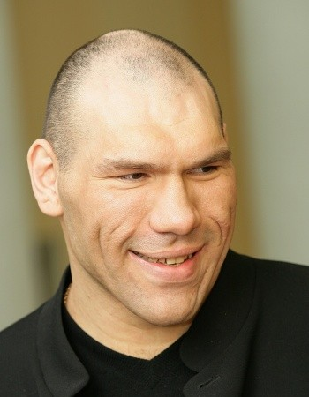
Николай Валуев
Первый свой бой Николай Валуев провёл в октябре 1993 года. Уже в 1999 году он встретился с действующим на тот момент чемпионом России Алексея Осокина и отнял у того титул. В этом же году талантливый спортсмен отстоял чемпионство. С этого времени он начинает выходить на международную арену.
Благодаря потрясающим физическим данным российский боксёр выигрывал многие свои дебютные бои техническими и настоящими нокаутами. В мире уже начинали узнавать его, и вскоре Николай Валуев получил свои устрашающие прозвища, к примеру, «русский гигант», «каменная башка», «Никола Питерский» или «зверь с Востока».

Slide 8
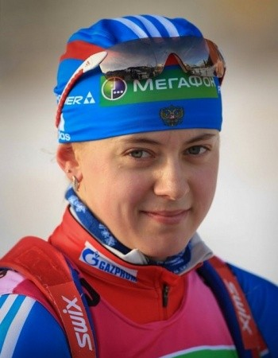
В 1998 году Ольга Вилухина начала посещать секцию лыжных гонок, где занималась до 2004 года.
В 2004 году она перешла в биатлон. Первым тренером Ольги стал Иванов Валерий.
В 2006 году Ольга дебютировала на Чемпионате мира по биатлону среди юниоров в Преск-Айле. В индивидуальной гонке она пришла лишь 28, а вот в спринте и преследовании завоевала золото и бронзу соответственно.
На Чемпионате мира в 2007 году в Валь-Мартелло Ольга лишь в одной гонке вошла в десятку, а с 6 местом спринте и 4 местом в преследовании биатлонистка выступила на Чемпионате мира 2009 в Кенморе.
В том же году Ольга дебютировала на Кубке мира по биатлону, она приняла участие на последнем этапе в Ханты-Мансийске. Ольга завоевала 6 место в спринте и 15 в преследовании.
Ольга Вилухина

Slide 9
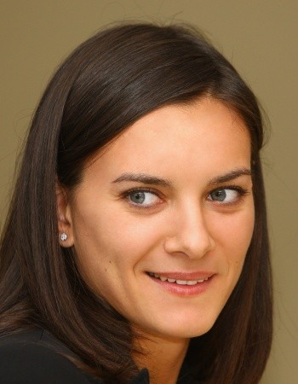
Елена Исинбаева
В ноябре 1997 года она начала заниматься прыжками с шестом у тренера Евгения Трофимова.
Первым крупным международным соревнованием, в котором дебютировала Елена Исинбаева, был Чемпионат мира среди юниоров в Анси (Франция) в 1998 году, где она прыгнула на 4 метра, и только 10 сантиметров отделили ее от подиума.
Первую золотую медаль ей принес прыжок на высоту 4,10 метра на Всемирных юношеских играх в 1999 году.
В 2000 году на Чемпионате мира среди юниоров она завоевала золотую медаль, преодолев планку на высоте 4,20 метра.

Slide 10
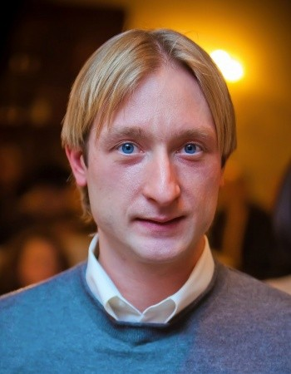
Плющенко Евгений
Российский фигурист, олимпийский чемпион (2006), двукратный серебряный медалист Олимпиад (2002 и 2010), трёхкратный чемпион мира, семикратный чемпион Европы и десятикратный чемпион России в мужском одиночном катании.

Slide 11
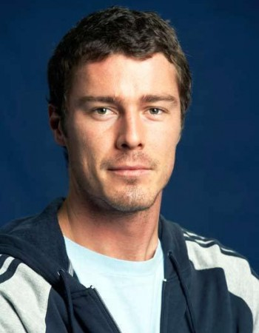
9 ноября 2010 года Марат Сафин приказом президента ФТР Шамиля Тарпищева назначен исполняющим обязанности вице-президента ФТР на общественных началах. В обязанности двукратного чемпиона турниров серии "Большого шлема" входит работа по проведению международных теннисных турниров на территории России, а также представительство ФТР в международных турах АТР и WTA.
В июле 2011 года Марат Сафин принял решение баллотироваться в депутаты Государственной Думы по списку Единой России. В праймериз Единой России Сафин шел от Нижегородской области. 8 декабря 2011 года в прошлом «первая ракетка» мира в одиночном разряде, известный российский теннисист Марат Сафин был избран депутатом Госдумы РФ.
Марат Сафин

Slide 12
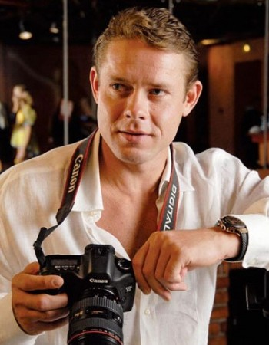
Начинал играть в детской команде ЦСКА с 6 лет и одновременно играл за «Олимпию» (Москва). В 1988 дебютировал за основу ЦСКА в матче против «Динамо» (Рига).
Выступал за клубы НХЛ «Ванкувер Кэнакс», «Флорида Пантерз» и «Нью-Йорк Рейнджерс». В сезоне 1994/95 сыграл 1 игру (забил 3 шайбы) за «Ландсхут» (Германия) и 1 игру (забил 2 шайбы) за «Спартак» (Москва).
Серебряный призёр Олимпийских игр 1998 года, чемпион мира 1990 года, чемпион СССР 1989 года, Бронзовый призёр Олимпийских игр 2002 года, лучший новичок НХЛ в сезоне 1991-1992, лучший снайпер чемпионатов НХЛ в сезонах 1993-1994,1999-2000, 2000-2001.
На Олимпийских играх в Нагано Буре в шести матчах забросил 9 шайб, причём 5 — в полуфинале с командой Финляндии.
В НХЛ выступал под номерами «96», «10», «9».
10 октября 2009 года, 38-летний Павел Буре женился на Алине Хасановой. Дата свадьбы была выбрана не случайно, ведь Павел выступал под номером 10.
Павел Буре

Slide 13
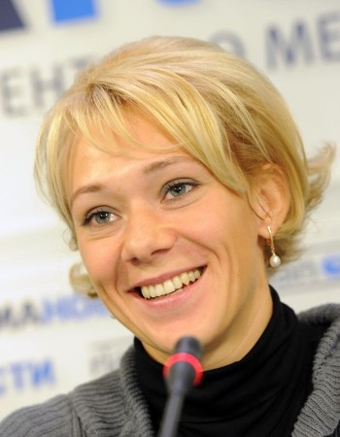
Зайцева в 1994 году полностью переходит в биатлон и начинает тренироваться у А. И. Суслова. В настоящее время Зайцева тренируется под руководством своей сестры — Оксаны Рочевой. Благодаря усердным тренировкам, в 1996 году Ольгу включают в состав юниорской сборной, и она отправляется на чемпионат мира в Контиолахти, где завоевывает серебряную награду. А в следующем году, на юниорском первенстве в Италии, она становится чемпионкой в командной гонке.
Во взрослую категорию Ольга переходит в 1999 году, где сразу же успешно отбирается в сборную команду страны, правда, поначалу во второй состав.
В 2000 году Зайцевой присваивают звание мастера спорта международного класса, и она дебютирует в Кубке Европы.
В 2001 году Ольга завоевывает серебряную награду на чемпионате континента и получает заслуженное место в основном составе сборной. А успешный дебют Зайцевой в Кубке мира позволил ей попасть на Олимпиаду, где она приняла участие в индивидуальной гонке.
Ольга Зайцева

Slide 14
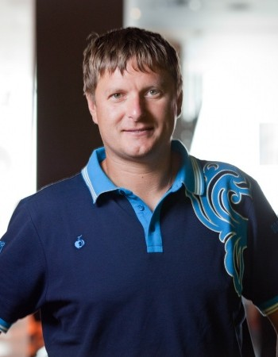
Евгений Кафельников стал одним из великих теннисистов,. Благодаря очень успешной карьере Жени, в теннис своих детей отдали многие родители.
Кафельников родился 18 февраля 1974 года в городе Сочи и начал заниматься теннисом очень рано, в возрасте 5 лет он уже успел сменить тренера.
В 1981 году Кафельников уже считался подающим надежды спортсменом и был членом группы «Олимпийского резерва». В составе сборной СССР Кафельников берет Кубок мира 1989, 1990 и выигрывает первые парные турниры вместе с Андреем Медведевым.
В 1991 году Евгений сменил тренера и стал делать серьезные успехи в большом теннисе. Он был первым спортсменом из России, которому удалось выиграть Ролан Гаррос, притом и в одиночном и в парном разрядах.
В 1999 году Евгений снова сменил тренера, но это не помешало ему выиграть турнир Большого Шлема Australian Open. Евгений Кафельников стал первой ракеткой мира и выиграл золотую медаль летней Олимпиады.
За свою карьеру Евгений Кафельников выиграл 26 турниров, одним из главных он, несомненно, считает Кубок Дэвиса – 2002. Евгений мечтал выиграть турнир не для себя, а для России и ему это удалось.
В 2003 году Кафельников официально завершил теннисную карьеру.
Евгений Кафельников

Slide 15
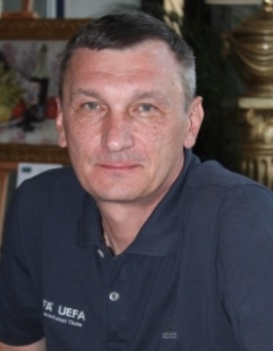
Родился Валентин Валентинович Иванов в 1961 году, и, естественно, будучи сыном знаменитого футболиста, тоже начал играть в футбол. Выступал и в команде московского «Торпедо», той самой команде, которой в свое время славу принес его отец. Затем играл в брянском «Динамо».
Но в футбол закончил играть достаточно быстро, в общем, карьера Валентина Иванова-игрока длилась примерно до 25 лет. Затем наш гость закончил Малаховский институт физкультуры, там же защитил диссертацию на тему «Методы совершенствования специальной выносливости у футболистов высокой квалификации».
Работал и несколько лет преподавателем на кафедре физвоспитания Университета дружбы народов. Но в последнее время уже преподавательской деятельности много внимания уделять не может, потому что является востребованным судьей, не только в российском, но и в мировом футболе.
С 1997 год Валентин Иванов является арбитром ФИФА.
Обслуживал все крупнейшие турниры, соревнования и матчи.
Валентин Иванов

Slide 16
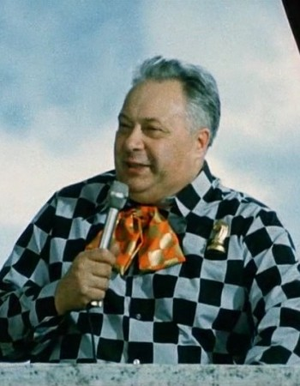
Николай Озеров
К 12 годам Николай Озеров был уже шестой ракеткой в детской команде Загорянки (Юрий был четвертой) и тогда же выступил в матчах на первенство Москвы. Причем выступил очень успешно - выиграв два матча, вышел в финал, где встретился с Белиц-Гейманом. И дважды победил его со счетом 6:3. Так, в 1935 году Николай Озеров впервые стал чемпионом Москвы по теннису среди мальчиков.
1982 — Государственная премия СССР как автору текста и комментатору официального фильма об Играх XXII Олимпиады «О спорт, ты — мир!».
В конце 1980-х был избран председателем спортивного общества «Спартак».
В начале 1990-х перенёс тяжёлую операцию, с тех пор редко выходил из дома.
Умер 2 июня 1997 года. Похоронен на Введенском кладбище в Москве.

Slide 17
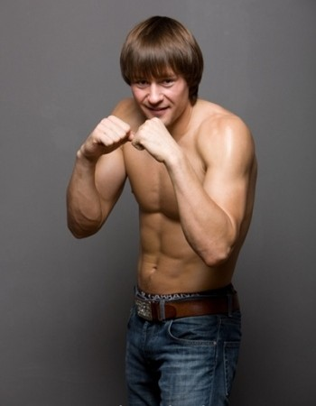
Дмитрий Ярошенко
Российский биатлонист, заслуженный мастер спорта, начал заниматься биатлоном в 1987 году. Наивысшими достижениями в спортивной карьере являются победы в составе мужской эстафетной команды на чемпионатах мира по биатлону 2007 и 2008 годов.

Slide 18
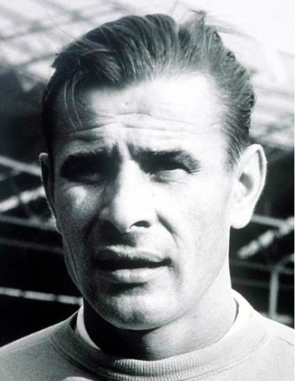
Лев Яшин
В 1963 году он - первым из советских спортсменов - стал обладателем "Золотого мяча", вручаемого лучшему футболисту Европы В конце 1990-х годов вошел в символическую сборную Европы всех времен. А на прощальном матче самого Льва Яшина (27 мая 1971 года) "Динамо" (Москва) - сборная мира собрался практически весь цвет тогдашнего мирового футбола.
Один из "долгожителей" отечественного футбола. Стоял в воротах до 41 года. После ухода из большого спорта - на административной работе в клубе "Динамо" (Москва), Спорткомитете СССР, Федерации футбола СССР.
Награжден Олимпийским орденом МОК (1986) и "Золотым орденом" ФИФА (1988).
Лев Иванович скончался 21 марта 1990 года. На Аллее спортивной славы в московских Лужниках в 1997 году установлен памятник выдающемуся спортсмену.
"Клуб Льва Яшина" - так называется символический клуб, в который входят отечественные голкиперы, сохранившие свои ворота в неприкосновенности в 100 и более играх. Имя легендарного вратаря носит футбольная школа московского "Динамо". Решением ФИФА лучшему вратарю мирового чемпионата вручается приз имени Льва Яшина.

Slide 19
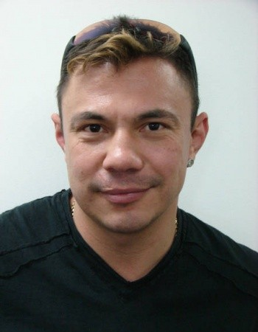
Костя Цзю
Константин Борисович Цзю родился 19 сентября 1969 года в городе Серов, Россия.
В возрасте девяти лет отец записал Костю на секцию бокса в местной ДЮСШ.
В 1985 году Костя достиг первого серьезного успеха, он стал победителем на Всероссийских юношеских играх.
В 1986 и 1987 годах Цзю становился чемпионом СССР среди юниоров, а в 1989, 1990 и 1991 годах завоевывал золотые медали первенств СССР уже среди взрослых. Кроме того, в 1989 и 1991 году он становился чемпионом Европы.
В том же 1991 году он стал чемпионом мира среди любителей, который проходил в Австралии. В поединке за звание чемпиона ему противостоял Вернон Форрест.

Slide 20
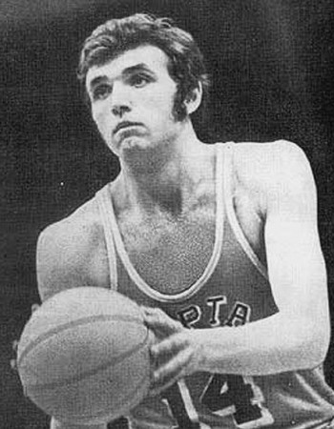
Александр Белов родился 9 ноября 1951 года. В баскетбол начал играть еще в школьные год
Мировая слава пришла к Белову в 1972 году на Олимпийских играх в Мюнхене. В финальном матче этого турнира сошлись две сборные: СССР и США. Матч складывался очень драматично. Наши постоянно вели в счете, но разрыв был минимальным. За полминуты до конца встречи счет был 49:48 в пользу сборной СССР. Наши пошли в очередную атаку, и капитан команды Паулаускас, дойдя с мячом до зоны соперников, отдал точный пас Александру Белову, который был уже под щитом американцев. Все ждали от него завершающего броска, который поставил бы финальную точку в этом поединке. Александр бросил, мяч пролетел несколько метров, отделяющие его от кольца, но попал в дужку. Но
Александр Белов
осталось три секунды. Но что можно сделать за это время? Разве что поймать мяч в руки. Александр точным броском посылает мяч в кольцо противника. И только после этого звучит сирена. Все! Победа сборной СССР, которая приносит им олимпийские медали!
После этого победного броска к Александру Белову пришла фантастическая слава.
В 1974 году он был признан лучшим центровым на чемпионате мира, на следующий год стал чемпионом страны, еще через год- чемпионом мира, на Олимпийских играх в Монреале в 1976 году взял "бронзу".

Slide 21
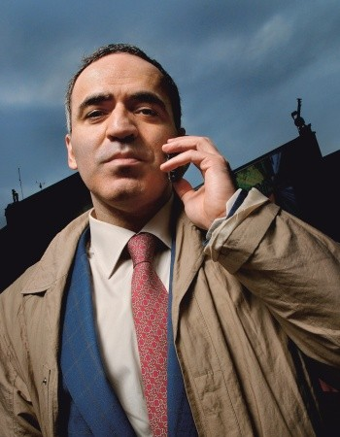
Гарри Каспаров
Советский и российский шахматист, 13-й чемпион мира по шахматам, шахматный литератор и политик. Многие эксперты признают Каспарова величайшим шахматистом в истории.
Каспаров является автором множества шахматных книг. Свою первую книгу "Испытание временем" Каспаров написал в 20 лет. Другие публикации и публичные выступления, по оценкам экспертов, позволили Каспарову созд ать себе имидж шахматного исследователя и публициста. Одна из его последних работ - "Мои великие предшественники" - состоит из нескольких томов и посвящена всем предыдущим чемпионам мира по шахматам.В 2005 году Каспаров заявил, что начал писать книгу о том, как жизнь имитирует шахматы, права на издание которой были куплены в 17 странах. При этом отмечалось, что собственной шахматной школы у Каспарова нет и никогда не было, так как его не привлекали занятия с начинающими.

Slide 22
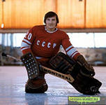
Третьяк Владислав
Владисла́в Алекса́ндрович Третья́к (25 апреля 1952, с. Орудьево, Дмитровский район,Московская область, РСФСР, СССР) — выдающийся советский хоккеист, вратарь, тренер, государственный и политический деятель. Депутат Государственной думы VI созыва от «Единой России», член комитета Госдумы по физической культуре, спорту и делам молодежи. С 2006 года — президент Федерации хоккея России. Полковник запаса ВС РФ.
В период с 1969 по 1984 годы защищал ворота ЦСКА и сборной Советского Союза. В матчах чемпионата СССР сыграл 482 матча, на чемпионатах мира и Олимпийских Играх 117 игр. В турнирах Кубка Канады — 11 матчей.
Являлся депутатом Государственной думы IV и V созывов от партии «Единая Россия».

Slide 23
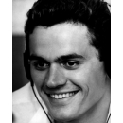
В 1991 году Попов впервые в жизни принял участие в чемпионате Европы в Афинах. И вернулся с четырьмя золотыми медалями, полученными на индивидуальных дистанциях 50 и 100 метров вольным стилем и в двух эстафетах. С этого момента началась беспроигрышная серия, которая продолжалась почти 7 лет. Попов стал двукратным олимпийским чемпионом в Барселоне (1992), затем выиграл два золота на чемпионате Европы-93. В 1994 году он побил мировой рекорд на стометровке и дважды победил в чемпионате мира в Риме.
Еще две высшие награды чемпионата Европы российский пловец добавил к своей коллекции в 1995 году в Вене. Через год на Олимпийских играх в Атланте он вновь стал первым на дистанциях 50 и 100 метров, повторив выдающееся достижение двукратного олимпийского чемпиона американца Джонни Вайсмюллера: выиграл стометровку на двух Играх подряд.
Александр Попов

Slide 24
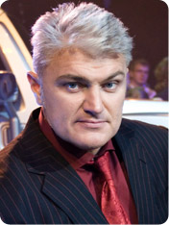
Владимир – мастер спорта по борьбе дзюдо, кандидат в мастера спорта по вольной и классической борьбе. В 1991 году на первом и единственном чемпионате СССР по американскому футболу Владимир стал чемпионом СССР в составе команды «Московские медведи». Обладатель Кубка России по американскому футболу в составе команды «Московские гиганты». Выступал с этой командой в полупрофессиональной футбольной лиге в США.
В середине 1990-х годов Владимир участвовал в знаменитом телешоу «Бои гладиаторов», где прославился как гладиатор Динамит. В 1994 году стал обладателем рейтинга № 1 в мировой классификации участников этого шоу. Неоднократно принимал участие в мировых первенствах среди самых сильных атлетов планеты — «World’s Strongest Man. Был признан самым сильным атлетом России 1998 года. С 2003 по 2009 год Владимир являлся президентом российской «Профессиональной лиги силового экстрима» (P.L.S.E.)
Владимир Турчинский

Slide 25
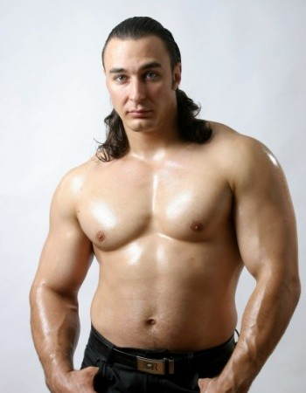
Алексей Воевода
Российский бобслеист, серебряный призёр Олимпийских игр 2006 года в четвёрках, бронзовый призёр Олимпийских игр 2010 года в двойках, чемпион мира 2011 года в двойках. До перехода в бобслей стал трёхкратным чемпионом мира по армрестлингу.

Slide 26
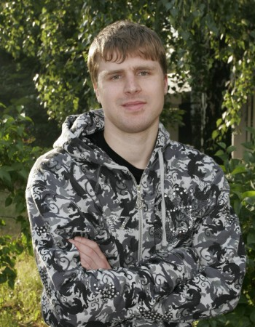
Илья Брызгалов
Российский спортсмен, хоккейный вратарь, член олимпийской сборной команды России по хоккею. Заслуженный мастер спорта России (2002). Обладатель Кубка Стэнли 2007. Чемпион мира 2009.

Slide 27
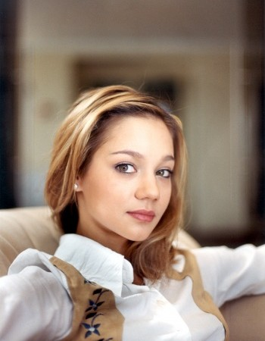
Ирина Чащина
Российская спортсменка, представляет художественную гимнастику в индивидуальных упражнениях. Чемпионка Мира, Европы. Серебряный призёр Олимпийских игр. Заслуженный мастер спорта.

Slide 28
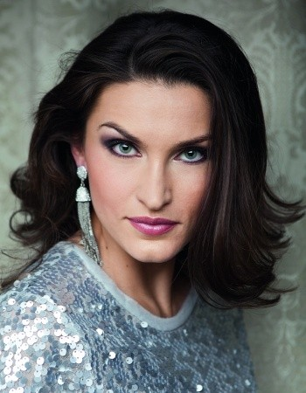
Анна Чичерова
Российская прыгунья в высоту. Заслуженный мастер спорта России. Олимпийская чемпионка Олимпийских игр 2012 года в Лондоне, бронзовый призёр летних Олимпийских игр 2008 в Пекине, чемпионка мира (2011), двукратная вице-чемпионка мира (2007, 2009).

Slide 29
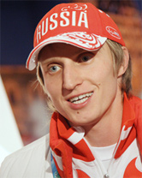
Иван Скобрев
Конькобежец Иван Скобрев первые свои спортивные шаги сделал в родном Хабаровске. Его первым тренером стал Важнин Виталий Александрович. На данный момент является двукратным призёром олимпийских игр. Две медали (серебряная и бронзовая) были завоёваны Иваном на олимпийских играх в Ванкувере в 2010 году.
К этим олимпийским играм Скобрев готовился в составе сборной Италии под руководством итальянского тренера Маурицио Маркетто. Но затем отказался от услуг этого специалиста и стал тренироваться в составе сборной России.
В 2012 году Иван Скобрев стал серебряным призёром чемпионата мира на дистанции 1500 метров. В феврале 2013 на этапе Кубка мира выиграл командную гонку вместе с Денисом Юсковым и Евгением Лаленковым. В марте 2013 в Финале Кубка мира по конькобежному спорту в командной гонке в том же составе Скобрев завоевал бронзу.

